Slide 1
Nichtlineare Funktionen Funktionen vom Typ $f\left(x\right)=\frac{c}{x}$ --- Hyperbel

Slide 2
Gebrochen rationale Funktionen
Funktionen, bei denen die Variable x im Nenner vorkommt, heißen gebrochen rationale Funktionen.
$$f\left(x\right)=\frac{c}{x}$$
$$f\left(x\right)=\frac{c}{x²}$$

Slide 3
Funktionen vom Typ $f\left(x\right)=\frac{c}{x}$
Hyperbel
Erinnerung: Parabel (Quadratische Funktion)

Slide 4
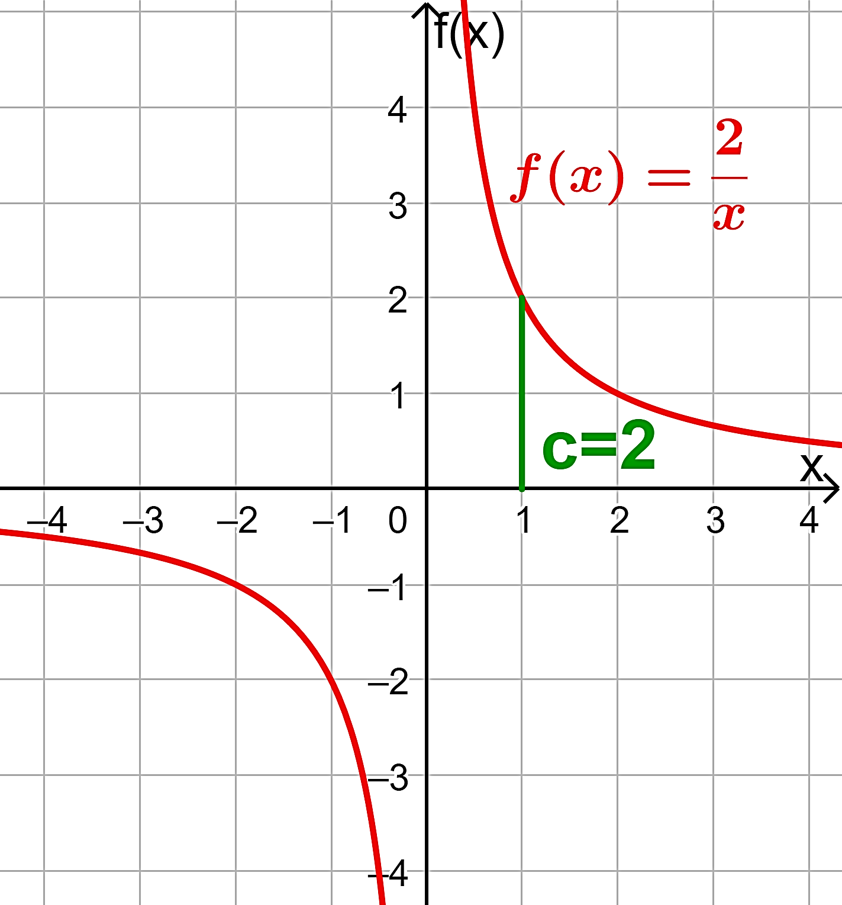
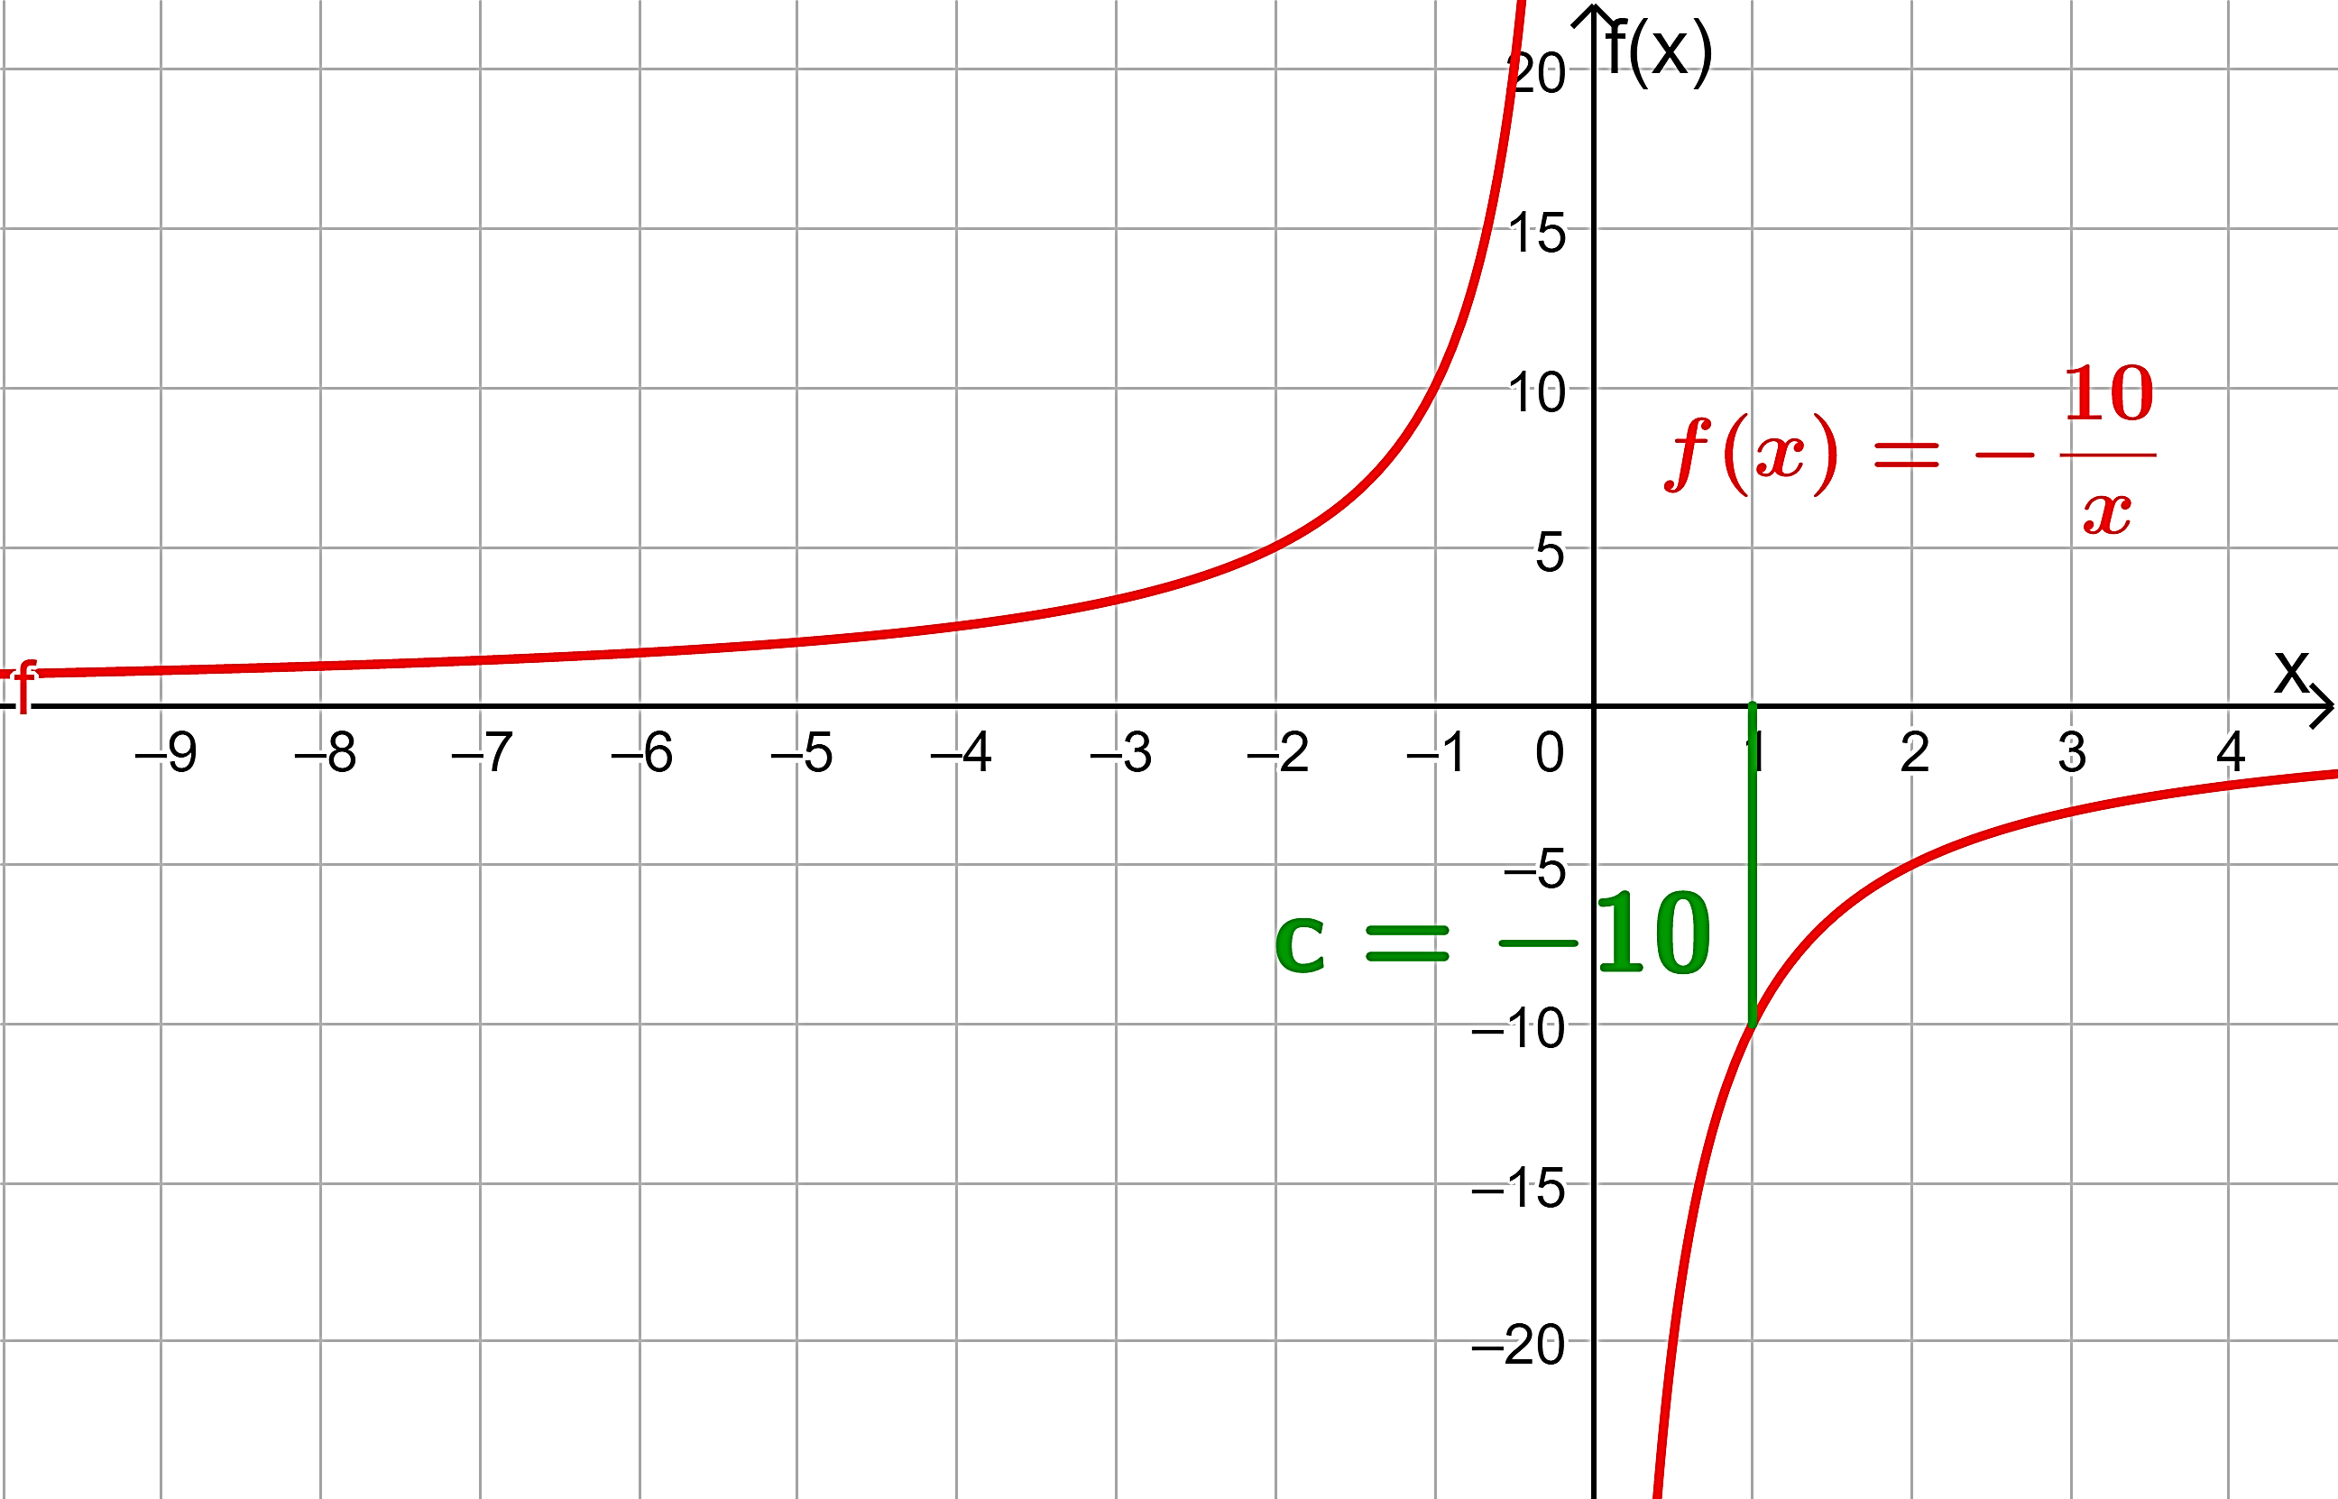
Funktionen vom Typ $f\left(x\right)=\frac{c}{x}$
Hyperbel
Die Variable c ist dabei eine reelle Zahl, die jeden Wert außer 0 annehmen darf.
$$c>0$$
$$c<0$$

Slide 5
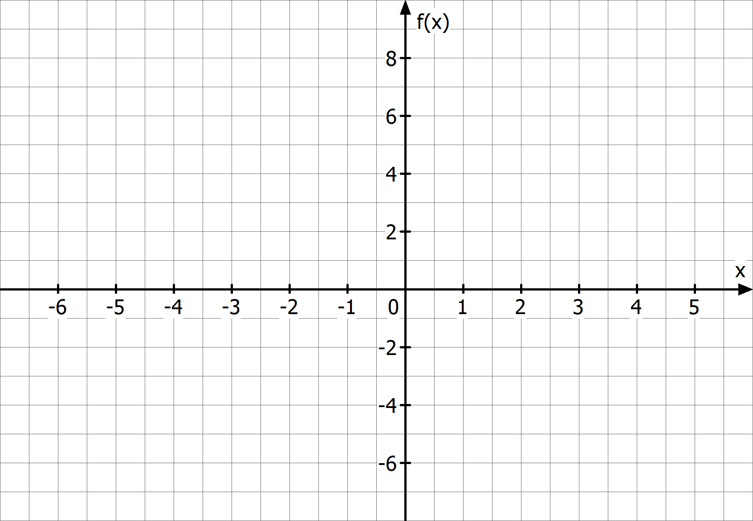
$$c>0$$
$$f\left(x\right)=\frac{3}{x}$$
$$x$$ | $$f(x)$$
-4
-3
-2
-1
-0,5
0,5
1
2
3
4

Slide 6
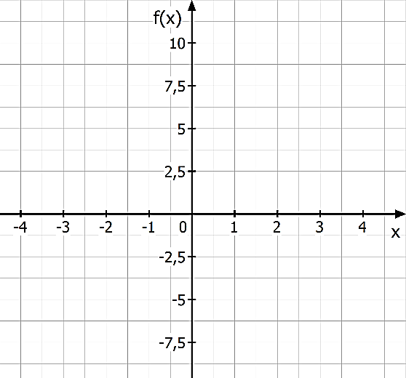
$$f\left(x\right)=−\frac{4}{x}$$
$$c<0$$
$$x$$ | $$f(x)$$
-4
-3
-2
-1
-0,5
0,5
1
2
3
4

